Slide 1
Athena保証工程GAS生産前
新規生産システム関連ポイント
&Exp生産方式の打合せ
2026年 6月22日
第1製造技術部 製造技術13科 何淑桢

Slide 2
目次
Athena保証工程GAS生産に新規生産システムを投入必要するので、生産前に関連ポイントを打ち合わせる。
同時に関連の打合せポイントはEXP生産方式の最終決定の参考とする。
1、新生産システム作業阻害点（P3-P4）
2、新規システム慢性問題点（P5)

Slide 3
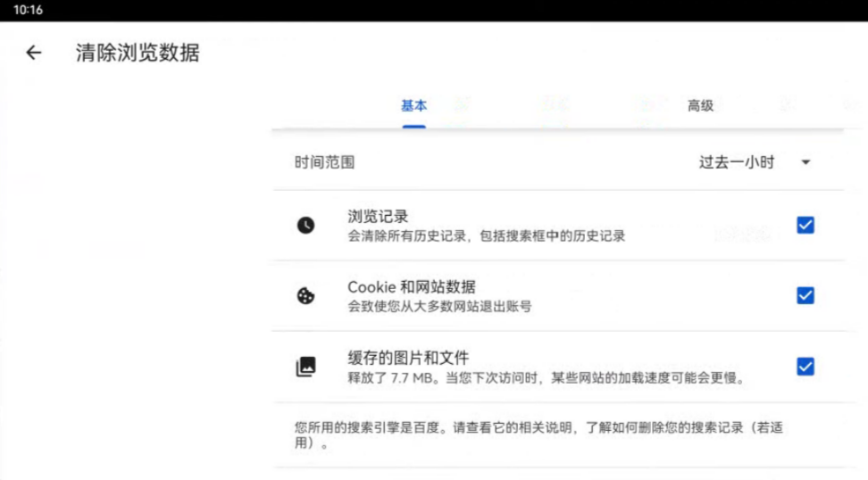
Athena新規生産システム作業阻害点①
治具番号 | 阻害点 | 作業ステップ
2V9_7404 Tablet Program 2V9_7402 Raspberry Pi Program | A1&A2/A3工程それぞれ最後の作業はタブレットで作業中止できない。 A1最後の作業：DisplayNoQuit|Please_SwitchOFF_Move_the_machine_to_A2_Next_WaitingPool_Then_Press_y_enter_to_continue A2最後の作業：DisplayNoQuit|Please_SwitchOFF_Move_the_machine_to_A3_Next_WaitingPool_Then_Press_y_enter_to_continue A3最後の作業： DisplayNoQuit|Please_SwitchOFF_Move_the_machine_to_A4_Next_WaitingPool_Then_Press_y_enter_to_continue | この時にタブレットで作業を中止させたいなら、 ①該当工程でのタブレット画面に「√」をダブルクリックして、ラズベリーパイに次の作業を継続させる。 ②次の工程のタブレットでマシンのログイン作業を実施した後、タブレット画面上「X」をダブルクリックして作業中止にする。
2V9_7404 Tablet Program | Programが更新時（コード、データベース内容等の更新を含む）、 作業開始前にProgramのSideを開ける要のキャッシュをクリアすること | サイトのキャッシュ画面に入って、キャッシュをクリアする； クリアしないと、Program画面に錯乱の異常が表示される。
2V9_7402 Raspberry Pi Program | ラズベリーパイ作業途中に電源を切らないようモバイルバッテリーを使える、作業者がよくモバイルバッテリーの電量を注意しないといけない、電量不足時作業を中止させてモバイルを交換しないと、継続に作業できない。 | 工程切り替える際に、作業者はモバイルバッテリーの電量を検査して、不足の場合、作業を中止させ、モバイルバッテリーを交換してから継続に作業する。
2V9_7402 Raspberry Pi Program | Conveyingのcorrclow値とcorrcup値をダウンロードする際に、CNの【OEXPVCDB → EXAPP_IF_PROD → StatusCodeLinkage_Ver00】データベースをアクセスする必要 | 日本返事 GSA生産時、Conveyingのcorrclow値とcorrcup値はOPにて手入力の方式で対応する

Slide 4
Athena新規生産システム阻害点②
治具番号 | 阻害点 | 作業ステップ
2V9_7404 Tablet Program 2V9_7402 Raspberry Pi Program | 作業NG時、再作業時ライン復帰の作業ステップが面倒 | NG発生時、 ①タブレットにて2回のNG情報が提出しないと、ラズベリーパイが正常に終了できない ②ラズベリーパイ OFF →ラズベリーパイ ON →ラズベリーパイがONにするまで待つ ③タブレットでバーコードを登録する → 作業再開の作業ステップを選択する→登録成功、作業開始 ①から③までの処理時間：5min/回
2V9_7402 Raspberry Pi Program | ノーマルモードでラズパイがモリター+マウス、キーボードが未接続、 本体F/Wをラズベリーパイに指定されるルートにコポーする時間がたくさんかかる。 | 本体F/Wコピーステップ、 ①モリター+マウスキーボードを準備する ②ラズベリーパイをモリター+マウスキーボードに接続する ③モリター+ラズベリーパイを電源に接続する ④本体F/Wをラズベリーパイの指定ルートにコピーする ⑤ラズベリーパイにモリター+マウスキーボードを取り外す ①から⑤までの処理時間：10mim/個（ラズベリーパイ合計：26）
2V9_7402 Raspberry Pi Program | ノーマルモードでモリター+マウス、キーボードが未接続、 履歴取得時間が長すぎて、異常調査時間が増加になる。 | 履歴取得ステップ、 ①モリター+マウスキーボードを準備する ②ラズベリーパイをモリター+マウスキーボードに接続する ③モリター+ラズベリーパイを電源に接続する ④関連履歴のコピー、又は異常情報の確認 ⑤ラズベリーパイにモリター+マウスキーボードを取り外す ①から⑤までの処理時間：5mim/回

Slide 5
Athena新規生産システム慢性問題点
治具番号 | 慢性問題点 | 対策内容
2V9_7402 Raspberry Pi Program | ラズベリーパイが無理由で電源OFF、又は再起動が不安定の場合、タブレットが次の作業提示が受信できず、ずっと次の作業が待っている為、作業中止になる。 →原因不明、発生頻度：2回/週 | 暫定対策、 ①治具IEが手動でタブレット画面での異常マシンを解除する ②作業者がラズベリーパイを再起動し再作業する 恒久対策：無し
2V9_7402 Raspberry Pi Program | A1工程で作業時、マシン本体にF/Wが書込み失敗。 →原因不明、発生頻度：2回/週 | 暫定対策、 作業者が作業解除後、タブレットで再登録して再作業する 恒久対策：無し
2V9_7401 HostPC Program | ラズベリーパイプルグラムの異常完了時、SwaggerにSession IDが残した。 ラズベリーパイが再起動後、Swaggerに新規Session IDが作るが、 新規IDの作るタイミングが把握しにくい。新規IDがまだ作る最中にタブレットにマシンバーコードの登録作業が実施すると、旧のIDの情報を取得してしまい、登録後作業反応がない。 →発生頻度：3回/週 | 暫定対策： ①治具IEが手動でタブレット画面での異常マシンを解除する ②作業者がラズベリーパイを再起動し再作業する 恒久対策：無し
2V9_7404 Tablet Program 2V9_7402 Raspberry Pi Program 2V9_7401 HostPC Program 2V9_7910 調整検査Program | 完全に無線で作業コマンドを受・送信するので、ネット異常、又はネット遅延による異常が多発。 発生頻度：2-3回/週 | 暫定対策、 ①治具IEが手動でタブレット画面での異常マシンを解除する ②作業者がラズベリーパイを再起動し再作業する 恒久対策：無し

Slide 6
END

